Slide 1
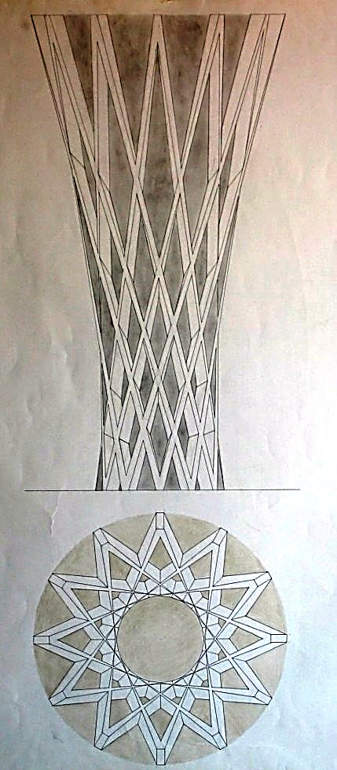
Geometria descrittiva dinamica
Indagine insiemistica sulla doppia proiezione ortogonale di Monge
LE OPERAZIONI GEOMETRICHE - SEZIONE DI SOLIDI DI ROTAZIONE - CIRCONFERENZA
SEZIONE DELLA SFERA CON PIANO GENERICO
Il disegno è stato eseguito nell’a. s. 1990/91
da Ficorilli Anna Rita
della classe 4B
dell’Istituto Statale d’Arte
« G. Mazara » - Sulmona
per la materia
«Teoria ed applicazioni di geometria descrittiva»
del vecchio ordinamento
Insegnante: Prof. Elio Fragassi
Il materiale può essere riprodotto citando la fonte
Autore Prof. Arch. Elio Fragassi

Slide 2
LE CONICHE – LA SFERA - DATI
Per ricondurre la sfera tra i solidi di rotazione facciamo la seguente osservazione
Consideriamo di aver disegnato una circonferenza (c) con il centro C reale.
La circonferenza viene definita come il luogo geometrico di punti di un piano equidistanti da un punto fisso detto centro; la distanza di questi dal centro è detta raggio (r) mentre si chiama diametro (d) il segmento che unisce due punti opposti al centro C
c
r
C
d’’
d
Ora se immaginiamo di far ruotare nello spazio la circonferenza attorno ad suo diametro (d) otteniamo il solido detto ‘’sfera’’
C’’
Le immagini successive mostrano la rotazione della circonferenza secondo diametri variamente inclinati
d
Mentre nell’immagine posta a fianco si rappresenta la sfera seguendo le leggi delle proiezioni ortogonali di Monge
C
lt
Questa è la sfera che si prenderà in esame per lo studio delle relative coniche con differenti piani di sezione
d
d
C
d’
C
C’

Slide 3
LE CONICHE – LA SFERA (1)
Sezione con piano generico (β ∠ π₁; ∠ π₂)
Sia data la sfera nella rappresentazione ortogonale mediante le proiezioni del centro C(C’; C’’) di una circonferenza generatrice che immaginiamo di far ruotare attorno al suo diametro d(d’;d’’) ortogonale a π₁ ottenendo un’immagine discreta del solido
t₂α
d’’
T₂r
Immaginiamo di voler sezionare la sfera con un piano generico tale che sia (β ∠ π₁; ∠π₂)
r’’
Y’’
In questo caso il piano di sezione si presenterà con la traccia t₁β obliqua a π₂ e la traccia t₂β obliqua a π₁
C’’
c’’
Estendendo alla circonferenza generatrice il concetto d’intersezione tra piano e retta si avrà
t₂β
X’’
c ∩ β (X;Y)
lt
dove c(c’;c’’) = circonferenza generatrice che facciamo appartenere ad un piano ausiliario α(t₁α; t₂α) che intersecando β genera la retta r(T₁r; T₂r; r’; r’’)
r’
(X;Y) = segmento di corda della circonferenza (c ∈ α)
appartenente alla retta r(r’; r’’) intersezione tra i piani α e β
Y’
c’
t₁β
≡
d’
C’
Gli estremi della corda della circonferenza generatrice si presenteranno distinti sia su π₁ (X’; Y’) sia su π₂ (X’’; Y’’)
Ripetendo questa operazione per le differenti posizioni della circonferenza generatrice intersecata dal piano β si troveranno i punti che determinano la conica di sezione che sarà una circonferenza
X’
T₁r
t₁α

Slide 4
LE CONICHE – LA SFERA (2)
Sezione con piano generico (β ∠ π₁; ∠ π₂)
Riprendiamo l’immagine precedente della sfera e del piano di sezione β
t₂α
d’’
Per quanto esplicitato nella diapositiva precedente, si procede a ripetere la stessa operazione d’intersezione tra il piano β e i diversi piani contenenti le differenti posizioni della circonferenza generatrice
C’’
Per semplicità e chiarezza grafica si riportano solo le tracce del piano α nella posizione della precedente diapositiva come modello per lo sviluppo delle successive operazioni di [(α⊂c)∩β].
t₂β
lt
Continuando a sviluppare la ricerca delle intersezioni tra i due piani si ottengono tutti i punti relativi alle differenti corde delle circonferenze generatrici sezionate dall’operazione (α ∩ β)
t₁β
≡
Collegando, infine, questi punti si ottiene l’immagine della conica di sezione che si presenta come scorcio parziale nella forma di ellisse sia su π₁ che su π₂
d’
C’
Per verificare se il risultato dell’operazione è una circonferenza è necessario effettuare una procedura di ribaltamento per ricavare la vera forma e le vere
dimensioni della sezione risultante
t₁α

Slide 5
LE CONICHE – LA SFERA (3) - Sezione con piano generico (β ∠ π₁; ∠ π₂)
Per sviluppare le procedure di ribaltamento e includere l’immagine nella videata ho traslato leggermente verso l’alto l’immagine della diapositiva precedente
d’’
t₂β
Il ribaltamento della curva di sezione per verificarne forma e dimensioni avviene su π₁ sviluppando i seguenti passaggi
C’’
1.Ribaltare la traccia t₂β su π₁ determinando (t₂β)
2.Ribaltare le tracce T₂r create da α∩β
lt
3.Ribaltare su π₁ le rette d’intersezione contenenti le corde delle circonferenze generatrici
4.Proiettare i punti dell’ellisse su π₁ sulle rispettive rette ribaltate
≡
5. Verificare il punto d’intersezione delle corde delle circonferenze generatrici
d’
C’
(t₂β)
6.Collegare i punti così definiti per determinare il ribaltamento della curva di sezione che, anche in questo caso, si dimostra essere una circonferenza
Diametro della sfera e punto d’incontro delle corde
Centro della circonferenza
t₁β

Slide 6
LE CONICHE – LA SFERA (4) - Sezione con piano generico (β ∠ π₁; ∠ π₂)
Completate le procedure di sezione e ribaltamento della curva di sezione l’immagine si presenta in questa veste
d’’
t₂β
Eliminati i procedimenti del ribaltamento e le procedure per la ricerca della sezione restano le proiezioni della sfera con le curve di sezione la circonferenza di ribaltamento e le tracce del piano β di sezione
C’’
lt
Eliminate le tracce del piano e altre didascalie restano solamente le ellissi di sezione e la circonferenza di ribaltamento
≡
d’
C’
Facendo scorrere la parte di sfera sezionata si isola la calotta sezionata
e la relativa conica risultante nella
vera forma e vera dimensione: circonferenza di base della calotta sferica
(t₂β)
t₁β

Slide 7
Per maggiore completezza ed approfondimento degli argomenti si può consultare il seguente sito
https://www.eliofragassi.it/

